Slide 1
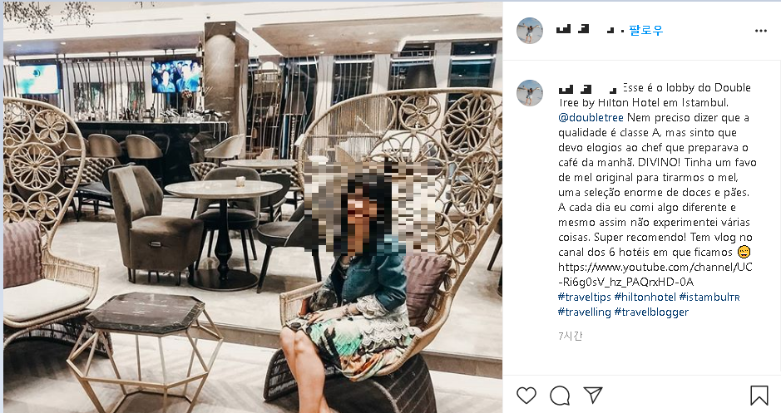
Introduction
Social media platform
소셜 미디어 플랫폼의 등장
소비자들은 단순한 정보의 수용체였던 과거와 달리, 소비자들이 직접 서비스나 물건에 대해 추천을 작성하거나 비판을 함으로써 정보의 제공자가 되었다
인스타그램(Instagram)
다른 소셜 미디어 플랫폼과 다르게 인스타그램은 이미지 및 비디오의 공유를 하는 방식을 사용함으로써, 사용자 간에 다양한 정보의 교환을 유도한다.
이는 기존의 텍스트 위주의 의견 공유가 이루어졌던 트위터(Twitter)나 레딧(reddit)과 같은 플랫폼과는 사용자들에게 다른 경험을 제공한다.

Slide 2
Introduction
Tourism and hospitality industry
Social media platform이 관광 산업에서 가지는 의미
관광 산업에서 사람들은 소비를 진행하기 전에 신중한 검색의 과정을 거친다. 해당 산업에서 소비를 진행한다는 것은 곧바로 경험을 하는 것을 의미하기에 다른 사람들의 리뷰를 통해 해당 서비스를 이용할 것인지 아닌지를 결정하게 된다.
(Chiu,Wang, Fang, & Huang, 2014)
(source: https://www.smartinsights.com/social-media-marketing/social-media-mobile-technology-impact-travel/)

Slide 3
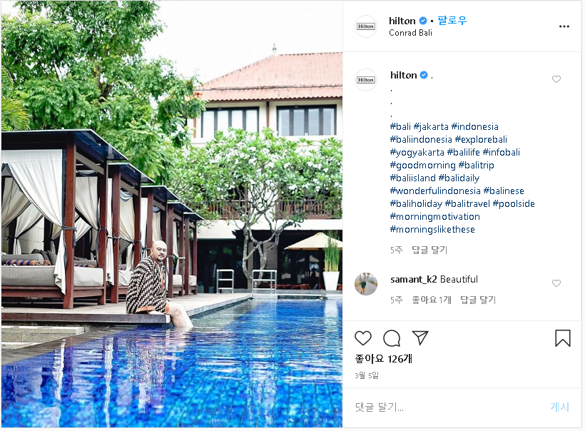
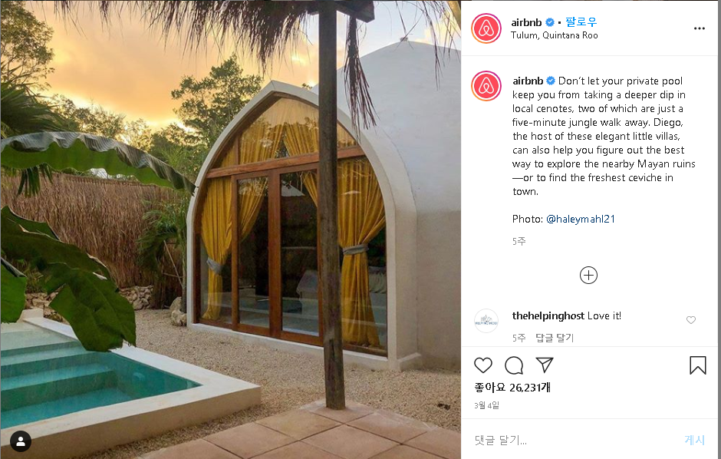
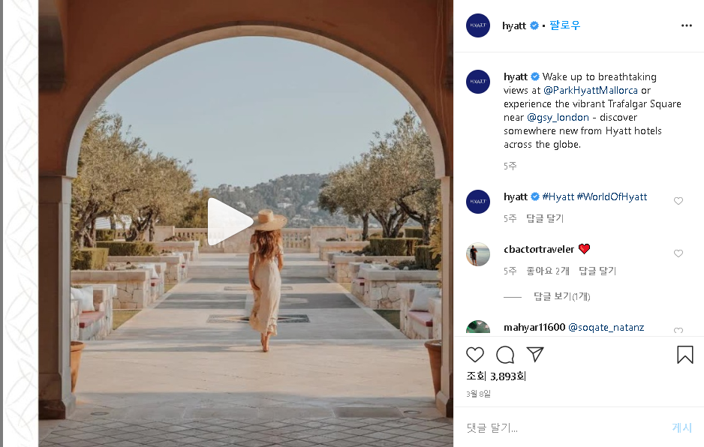
Introduction
Instagram in hotel industry
Instagram이 호텔 산업에서 가지는 의미
인스타그램의 사진이나 비디오의 공유, 그리고 해시태그를 통한 개인의 간략한 의견을 나타낼 수 있다는 특징은 검색자에게 해당 서비스에 대한 믿음을 줌으로써 정보를 검색자가 사용할 의도를 갖게 하는데 아주 중요하게 작용한다.
(Zhang,Ye,Law,&Li,2010)
대게, 호텔 산업에서 인스타그램을 사용하는 사람들은 다른 사용자들이 만든 컨텐츠(UGC)를 통해 본인들이 검색한 호텔에 대한 평가를 내리고 경험을 할지 말지를 결정한다.
이렇게 UGC에 대한 중요성이 대두되면서 많은 기업들은 그들의 호텔 서비스를 보여주는 수단으로써 UGC를 이용하기도 한다.

Slide 4
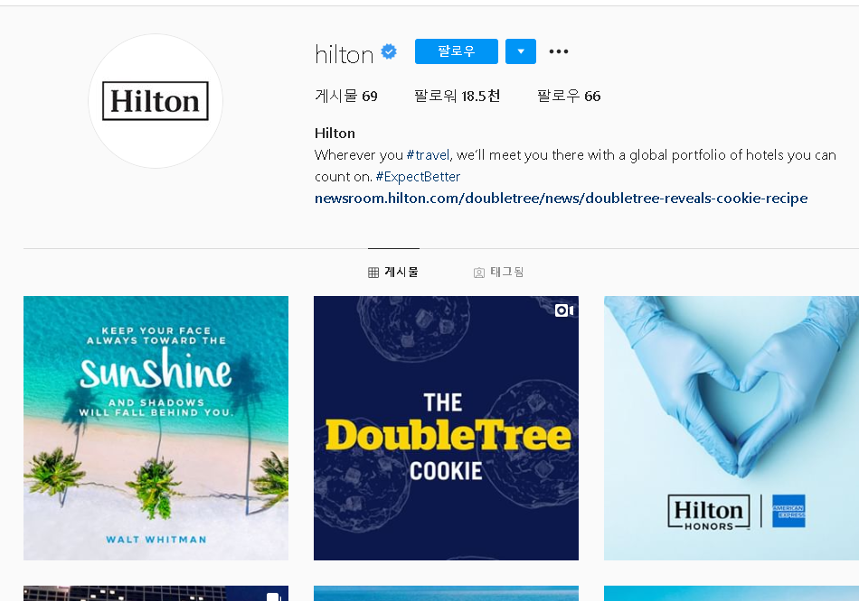
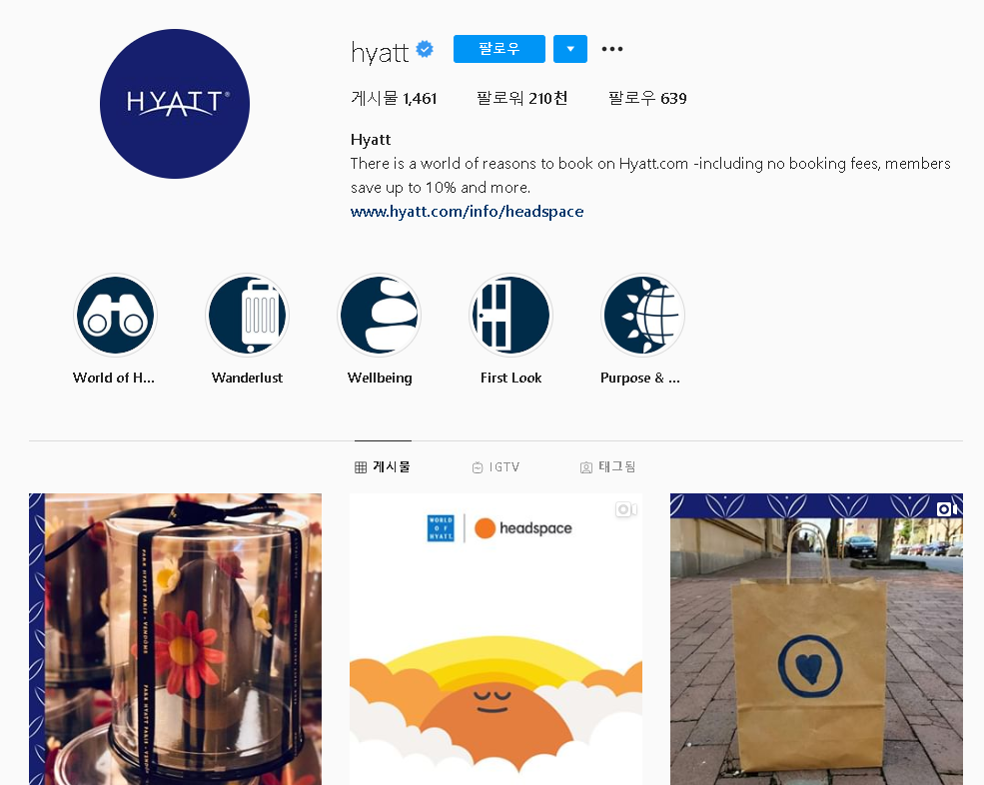
Introduction
Instagram in hotel industry
기업들의 Instagram 활용
기업들은 인스타그램 내에서의 사용자들의 UGC를 심층적으로 바라보고 긍정적인 구전효과(word-of-mouth)를 기대한다.
앞서 말했다시피, 기업들은 본인들의 호텔 서비스를 홍보하기 위한 수단으로써 UGC를 활용한다. 이를 통해 해당 서비스를 사용할 사람들을 기업들의 계정으로 모이게 만든다. 검색자들은 해당 피드만 보는 것이 아니라 호텔이 제공하는 다른 피드의 사용자들의 반응 등을 보고 본인이 선택할 호텔에 대한 개인적인 평가를 할 것으로 기대가 된다.

Slide 5
Research Framework
Trust
Wang,2012
HARDEEP, 2017
The type of the content
(UGC vs MGC)
Perceived relevance of the object what they searched for
(like)
Argument quality in the post
Valence of the post
Novelty of the post

